Slide 1
SISTEMA DE ALARMA COMUNITARIA (s. a. c)

Slide 2
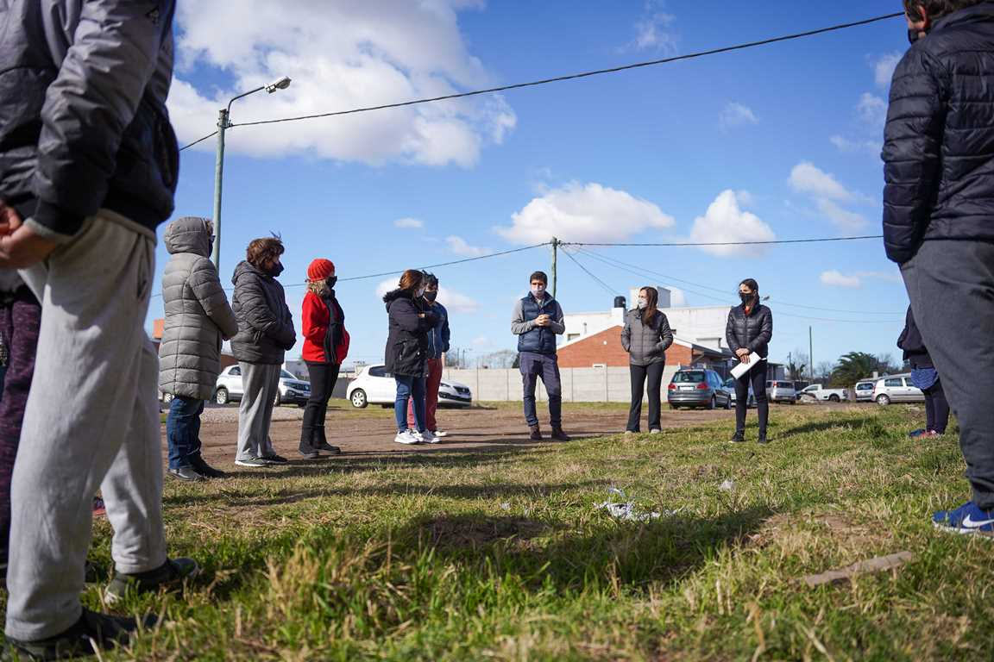
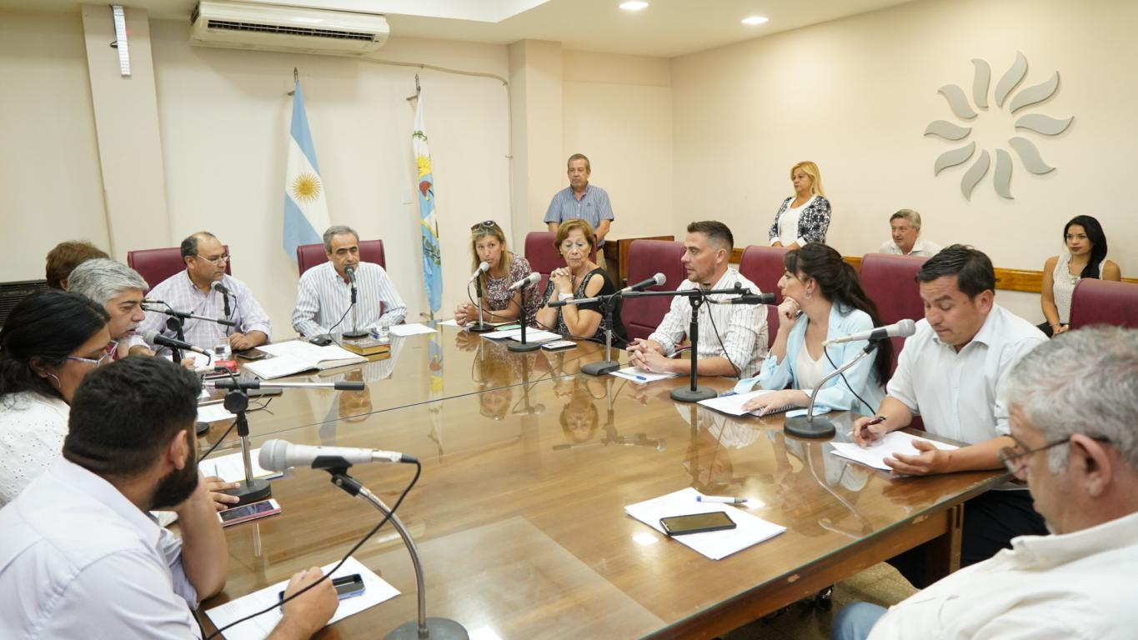
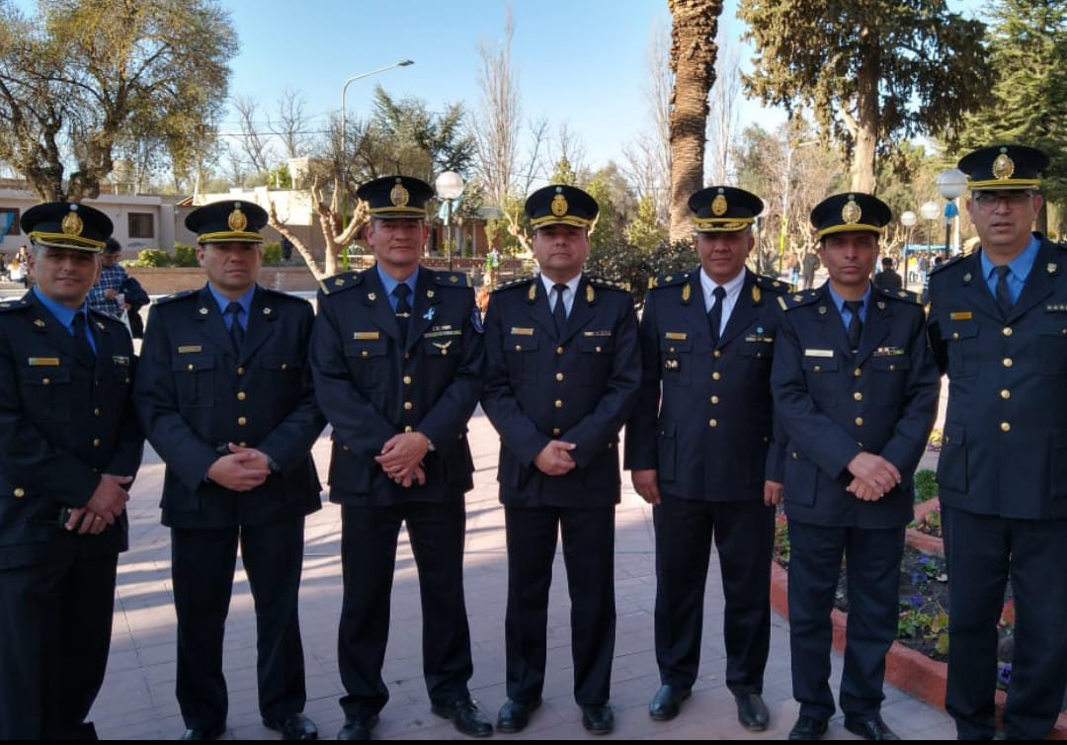
¿Cuál es su FINALIDAD?
Mejorar las condiciones de seguridad ciudadana de un grupo organizado de vecinos, en interacción permanente con Autoridades Municipales y Policiales.

Slide 3
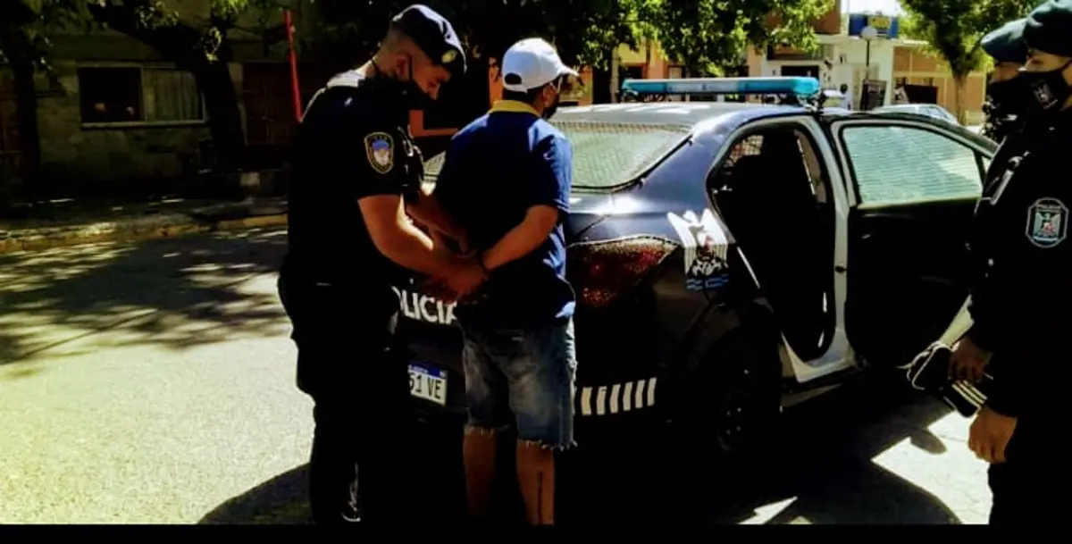
¿EN Qué CONSISTE?
Es un dispositivo tecnológico de última generación, utilizado para prevenir y disuadir conductas delictivas y contravencionales, en una determinada zona de cobertura.
Su activación permite interrumpir acciones antisociales, alertando a los vecinos y a la Central de Monitoreo, y promoviendo la actuación de la Policía.

Slide 4
Configuración DEL PULSADOR DE LA ALARMA
PASO1. La aplicación SAC Argentina, permite transformar el teléfono celular en el pulsador de la alarma.

Slide 5
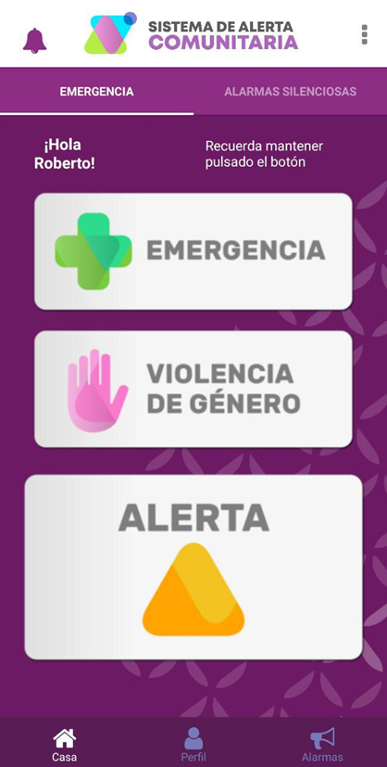
Configuración DEL PULSADOR DE LA ALARMA
PASO 2. SAC Argentina, se baja de la tienda de aplicaciones “Play Store” (Android) o de “App Store” (Iphone).

Slide 6
Pulsador y tipos de alarmas
1. ALARMAS SONORAS
Asistencia médica urgente.
Situaciones de violencia familiar.
Hecho de inseguridad inminente.
Al pulsar alguna de estas opciones:
.Comienzan a sonar las sirenas.
.Le llega un mensaje al teléfono celular de todos los vecinos, indicando quien ha pulsado la alarma.
.Toma conocimiento el Centro de Monitoreo que deriva el suceso a la Policía (911), o al Servicio de Emergencias Coordinado (SEC), según corresponda.

Slide 7
Pulsador y tipos de alarmas
2. ALARMAS SILENCIOSAS
Incendio: Se dispone de 100 caracteres para describir la situación que está observando el vecino.
Prueba: Permite verificar que el sistema está funcionado correctamente (el mismo sistema responde con un aviso).
Robo de bicicleta: Se puede almacenar datos y características del rodado, para aportarlo a la Policía, en caso de sustracción.

Slide 8
Eficacia DEL SISTEMA
Actitud Responsable: En la utilización del sistema.
Compromiso: Tomar conciencia del protagonismo de los vecinos en las medidas de protección mutuas.
Participación proactiva: Anticiparse a un hecho que pueda poner en peligro la vida o los bienes del vecino.
Solidaridad: Apoyo incondicional al vecino en situaciones comprometidas o difíciles.

Slide 9
CONSIDERACIONES IMPORTANTES
1. COBERTURA FAMILAR: Los integrantes del grupo familiar conviviente, pueden descargar la aplicación SAC Argentina y registrarse con sus datos personales. Esto permitirá al Centro de Monitoreo, identificar a futuro, quien de ellos pueda estar en problemas y brindarle asistencia inmediata.

Slide 10
CONSIDERACIONES IMPORTANTES
2. DISPONER DE DATOS MOVILES: El sistema funciona con datos móviles o con una red WiFi (si la persona sale de la zona de cobertura WiFi, y no posee datos móviles la aplicación no funciona).

Slide 11
CONSIDERACIONES IMPORTANTES
3. COBERTURA EXTENDIDA: Si un vecino se encuentra fuera del área de cobertura (1000 metros a la redonda) y tiene algún incidente, puede activar el pulsador y la Sala de Monitoreo recibirá un alerta de “PÁNICO”, y la persona será asistida y contenida.

Slide 12
REQUISITOS PARA LA Instalación
Presentar la solicitud del servicio mediante nota.
La suscripción de 10 vecinos (Cupo mínimo), que residan en la misma cuadra o manzana.
Se coloca un panel de control con sirenas sonoras, en una de las viviendas, según indicaciones del personal técnico.

Slide 13
COSTOS DE Instalación
Pago único: Pesos Cuatro Mil ($4.000).
Pago contado: Pesos Tres mil Doscientos ($3.200/Descuento del 20%).
Pago en cuotas: 5 cuotas de Pesos Ochocientos ($800); mensuales, consecutivas y sin interés (Sin descuento).

